Slide 1
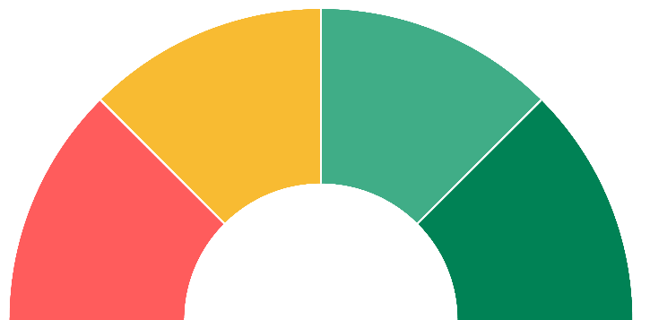



Finale Hauts-de-France Force Awards – Force Partners
Thèse CIFRE : Étude et formalisation de problématiques de scoring en risque de crédit
Refusé
Accepté
Mauvais payeur ?
Bon payeur ?

Slide 2



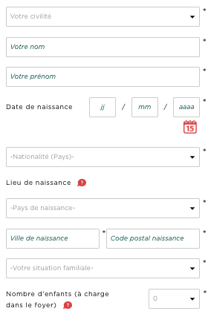


…
Variable | Modalité | Client 1 | Client 2
Salaire | … - 1500 € | X | 20 pts
 | 1501€ - … | 35 pts | X
Catégorie | Technicien | X | 20 pts
Socio-pro. | Cadre | 30 pts | X

Slide 3
Trois enjeux académiques et industriels…
La « réintégration des refusés »
Idée : seuls les clients précédemment financés participent à l’apprentissage.
Enjeu académique : compréhension de l’impact du biais d’échantillonnage.
Enjeu industriel de « fairness » : les clients financés se ressemblent de + en +.
Le prétraitement des données
Idée : discrétiser, regrouper, introduire des interactions entre prédicteurs.
Enjeu académique : technique de sélection de modèle novatrice.
Enjeu industriel : réduire le temps humain consacré à cette tâche.
La segmentation prédictive
Idée : il n’y a pas 1 mais potentiellement des dizaines de scores.
Enjeu académique : la qualité prédictive en maintenant l’interprétabilité.
Enjeu industriel : rationnaliser une pratique historique trop complexe.

Slide 4
… Trois livrables Open Source
La « réintégration des refusés »
Un article scientifique « preprint ».
Une librairie logicielle utilisant les informations collectées mais non utilisées jusqu’à présent sur les clients non financés.
Le prétraitement des données
Deux articles scientifiques « preprint ».
Une librairie logicielle automatisant tout le processus de construction du score.
La segmentation prédictive
Une librairie logicielle permettant de segmenter la clientèle tout en construisant les scores sur chacun des segments.
Merci pour votre attention !

